Slide 1
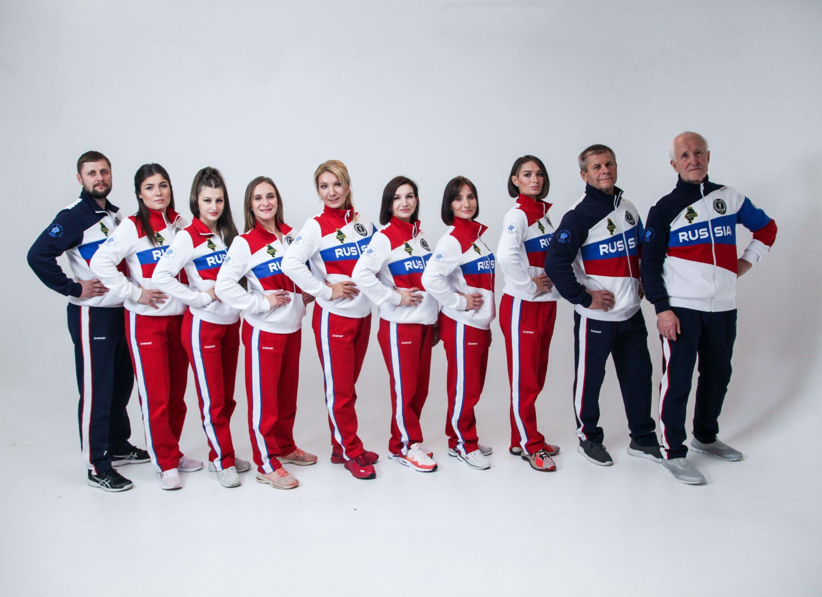
«Область здоровья»
Грант Губернатора Тюменской области 2021 года с софинансированием Фонда Президентских грантов
<номер>
Notes:
<номер>

Slide 2
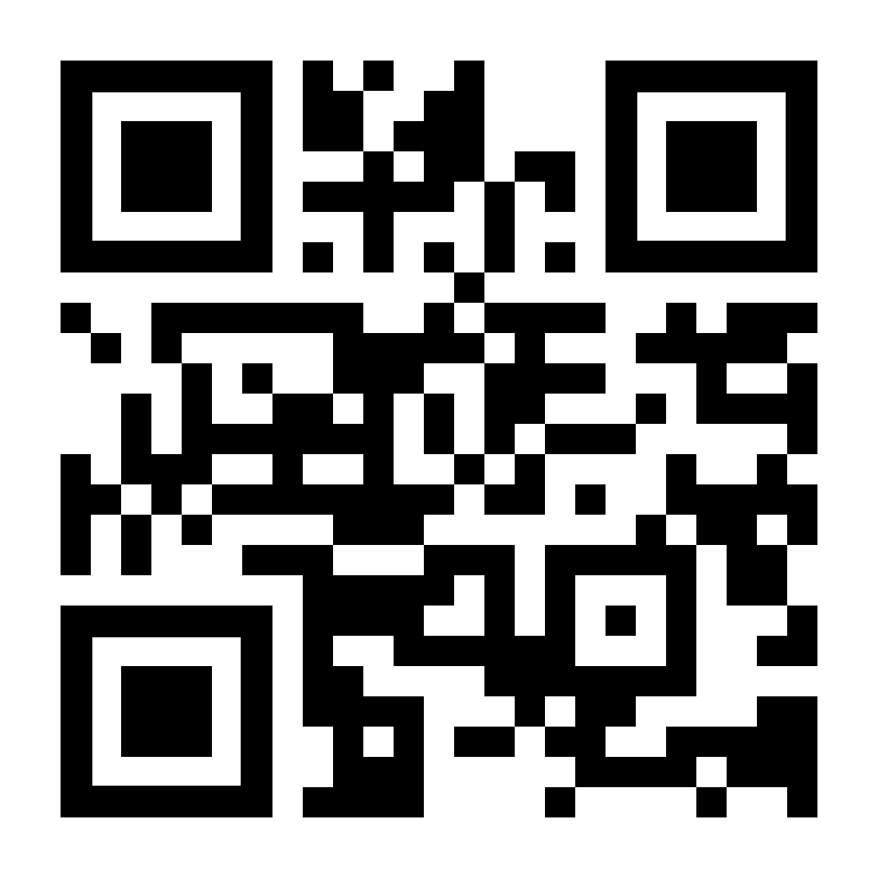
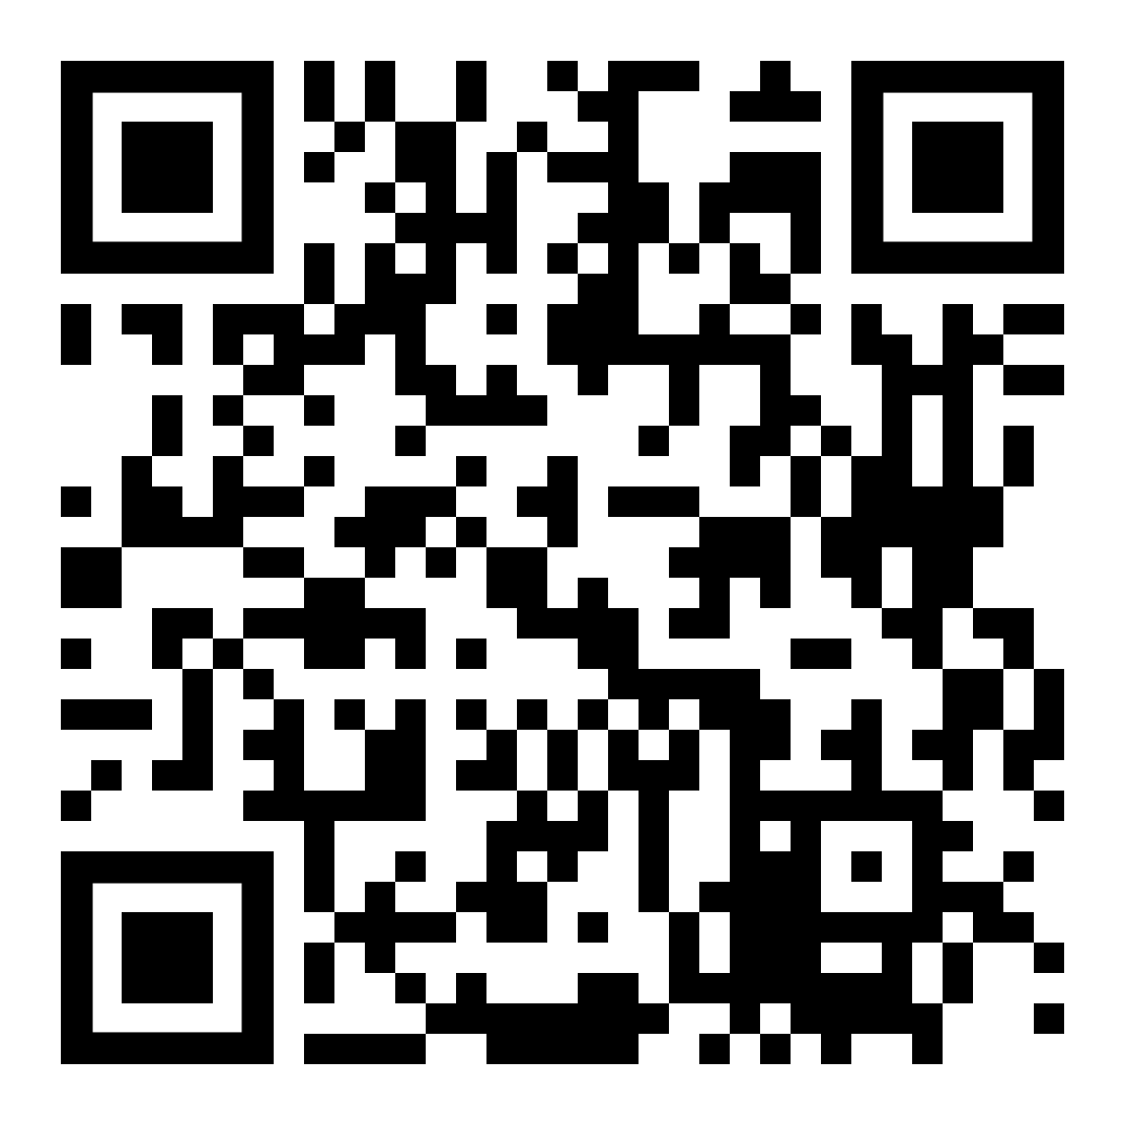
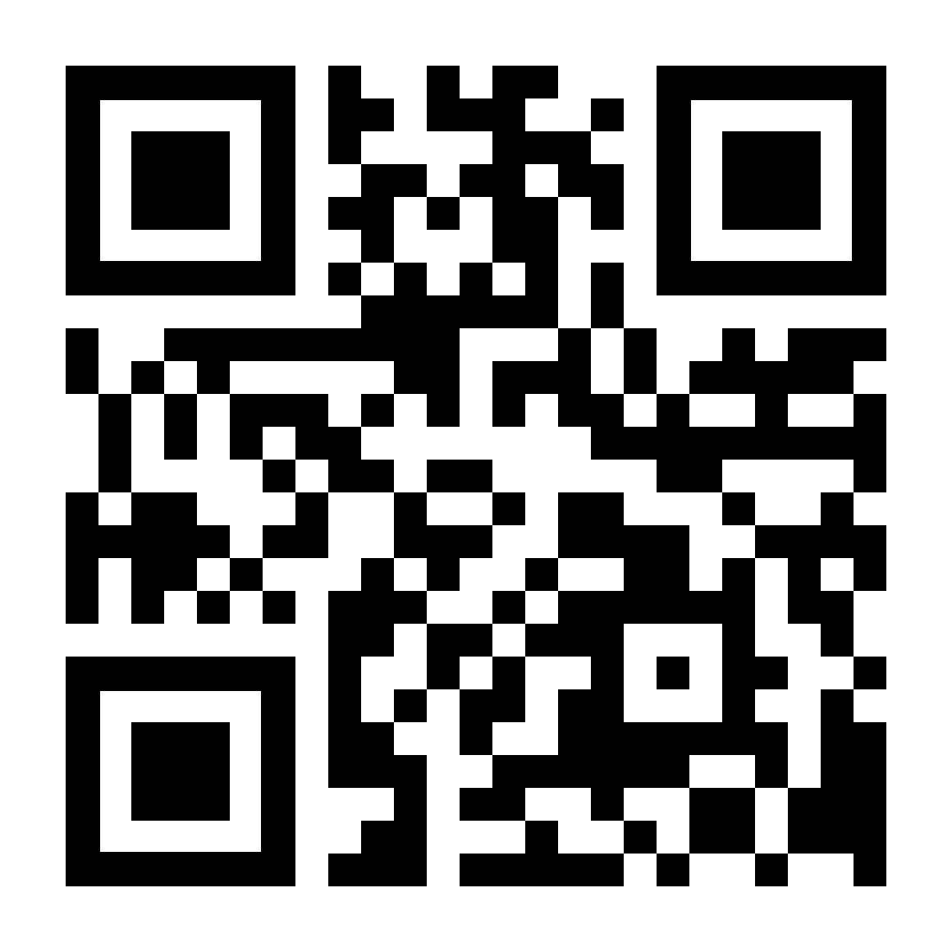
1. Цель: Создать доступные условия для систематических занятий физической культурой для граждан трудоспособного возраста, без отрыва от производства.
- Задачи:
Улучшить самочувствие граждан трудоспособного возраста посредством регулярных производственных гимнастик;
Помочь в снятии психоэмоционального напряжения и повышении работоспособности среди сотрудников предприятий;
Сформировать осознанную потребность в регулярных занятиях ФК среди граждан трудоспособного возраста;
Увеличить число систематически занимающихся физической культурой, среди граждан трудоспособного возраста в Тюменской области.
2. Целевая аудитория: граждане трудоспособного возраста Тюменской области.
3. Сроки реализации: 01.10.2021 – 31.12.2021
4. Региональная общественная организация Тюменский атлетический клуб «АНТЕЙ»
+7 (3452) 67-2019
antey_tmn@mail.ru
Грант Губернатора Тюменской области 2021 года с софинансированием Фонда Президентских грантов
<номер>
Notes:
<номер>

Slide 3
Трудоустроенные граждане Тюменской области, воспользовавшиеся видеороликами с занятиями
Запланировано | 18 000
Результат | 18 000
Выполнено | 100%
Качественные показатели проекта. В результате реализованного проекта «Область здоровья» были решены следующие задачи:
– сформирована доступная среда для регулярных занятий физической культурой без отрыва от рабочего места;
– регулярные занятия помогают восстановить иммунную защиту здоровья жителей региона, участников проекта, помогают восстановить работу легких и других систем организма, пострадавших от коронавирусной инфекции – это отметили большинство участников проекта.
– сформирована осознанная потребность у участников проекта в регулярных занятиях физической культурой, что показывают количество просмотров видеороликов, которые равномерно распределены между всеми занятиями и продолжают расти.
Основная цель проекта – повысить количество систематически занимающихся физической культурой в Тюменской области, считаем, достигнута, так как занятия длятся 20 минут, а этого достаточно, чтобы причислить всех участников проекта к систематически занимающимся ФК и С согласно рекомендациям Минспорта РФ. Наследие проекта: 30 видеороликов с производственной гимнастикой на каждый день, готовых к внедрению в трудовых коллективах области. Реализацию данного проекта в дальнейшем руководство клуба считает актуальным и будет продолжать работать над тем, чтобы привлечь к нему большее количество участников. Незапланированные результаты реализации проекта – к нам обратилось большое количество людей старшего поколения, которые используют данные видеоролики в качестве утренней зарядки.
Грант Губернатора Тюменской области 2021 года с софинансированием Фонда Президентских грантов
<номер>
Notes:
<номер>

Slide 4
БЮДЖЕТ ПРОЕКТА
Заявленный
Фактический
197 120,00
197 120,00
753 000,00
753 000,00
запрашиваемый размер гранта
заявленное финансирование
перечислено фондом на реализацию
фактическое софинансирование
Анонс проекта «Область здоровья» доступен по ссылке:
https://www.youtube.com/watch?v=6M1nM9GWP2g
Грант Губернатора Тюменской области 2021 года с софинансированием Фонда Президентских грантов
<номер>
Notes:
<номер>

Slide 5
Ссылки на публикации
и материалы проекта
QR-код на плейлист
проекта на YouTube
Анонс проекта на радио Вести ФМ в утренней программе «Час Тюмени» и проведение производственной зарядки в онлайн формате для радиослушателей: https://www.youtube.com/watch?v=rVNR3mgLPVM&ab_channel=72antey
Презентация проекта на международной научно-практической конференции «Стратегия формирования здорового образа жизни населения средствами физической культуры и спорта:
целевые ориентиры, технологии и инновации», прошедшей на базе ИФК ТюмГу: https://clck.ru/337TGB
Видеосюжет на телевидении «Тюменское время» программа «Новости спорта» о занятиях производственной гимнастикой в ИФК ТюмГУ: https://www.youtube.com/watch?v=_yrcN8zsFgQ&ab_channel=72antey
Видео сюжет на телевидении «Регион Тюмень» программа «Новости» и презентация проекта в отеле «VOSTOK»: https://www.youtube.com/watch?v=GmZOzwUrais&ab_channel=72antey
Грант Губернатора Тюменской области 2021 года с софинансированием Фонда Президентских грантов
<номер>
Notes:
<номер>

